Slide 1


RuseConf 2017
16.12.2017 11:30
Лектор: Ивелин Павлов
100% поктирие с Codeception
~ Елегантрно и ефективно тестване за PHP ~
Notes:
Представяне 100% coverage with Codeception
До преди 2 години – кликър, без тестове, QA, няма време но за повече цикъпа на приложение – пак не промяна и продуктивноста ми се покачи Тук съм да предпожа решеие на проблема – не промяна. QA екип – каквото искат.
Или ако започвате сега, можете заедно да си помагате и да пишете заедно

Slide 2
Теми + какво включваме
Въведение – начини за тестване
Качествен код
PHP Testing + UI
Unit
Functional
Acceptance/Integration
Други – API(REST)

Slide 3




Въведение + начини за тестване
Unit
Functional
Acceptance
Integration
API
TDD/BDD/Spec
Blackbox/Whitebox
phpUnit
phpSpec
Behat
Selenium
Codeception
Notes:
Юнит тестовете са за малко парче код или само метод. - Чист метод
- Зависимости – всички случаи
Функционални – цели компоненти - базата - симулиране на интеракция на опредлен Layer Acceptance – одобрение на изискванията - тестване като потребител
Integration – работа на отделните класове заедно API тестовете – отделен слой за Rest (Functional)
Reg-Green-Refactor - TDD
BDD тестовете целят описването на всичко от преспективата на потребител и интеракция с приложението. Тестовете при тях могат и да съдържат чист текст, който лесно може да се разбере и от клиента. Test by specification може да се опише с BDD – рестрикции – не тестове
Някои от тестовете са Blackbox или нямаме достъп до кода, а други са Whitebox, за които можем да манипулираме част от кода.
Codeception Позволява почти всичко, освен да ви налага рестрикции на кода.

Slide 4
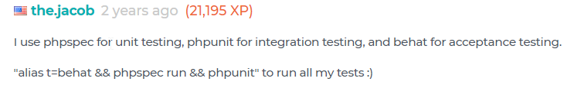
Качествен код + 100% coverage
Notes:
Можете да правите много неща с другите методи за тестване, но трябва да следите различни документации, да учите няколко различни неща и става много по-дълго и широко. Ако се занимавате отдаван с тях и ви е удобно, няма проблеми, продължете да ги ползвате, но ако не работите сам а някой трябва да се учи и да поддържа кода ви, то тогава може би трябва да се замислите за смяна. Codeception може да замести всичките (само phpSpec работи с по-различна концепция и може би него няма как да го замести, но няма да ви е нужно)

Slide 5
Codeception + 100% coverage
Добра и лесна документация
Лесен за начинаещи
Интеграция с Laravel, Lumen, Doctrine2, Phalcon, Silex, Symfony, Yii1/2, ZendExpressive
Покрива всички сценарии за тестване phpUnit,
Удобен за автоматизация
Друго не ви трябва
Notes:
Ето и какви предимства ви дава Codeception.
Документацията е направена така, че лесно да започнете работа, но и за в бъдещете да намерите всичко необходимо на сайта им.
Понеже е BDD и всички тестове са с подобна структура изучаването му е лесно и интуитивно дори за младши програмисти. И чрез следване стъпките може да си напишите първите тестове за вашата апликация.
Има интеграция с повечето известни фреймуъркове. За да може по-лесно да симулирате дадени действия и директно да работите по начин ,които е най-лесен.
Може да пишете и phpUnit тестове само ако сте всикнали, но може и да ги надградите..
Лесно се автоматизира, дали през Continious integration ще се изпълняват или кат git pre-commit. Аз правя и 2-те, е мнгоо удобно.
И няма друго. Така покривате 100% от тестовете и кода ви може да бъде тестван по всякакъв начин. Въпреки, че 100% никога не е нужно.

Slide 6
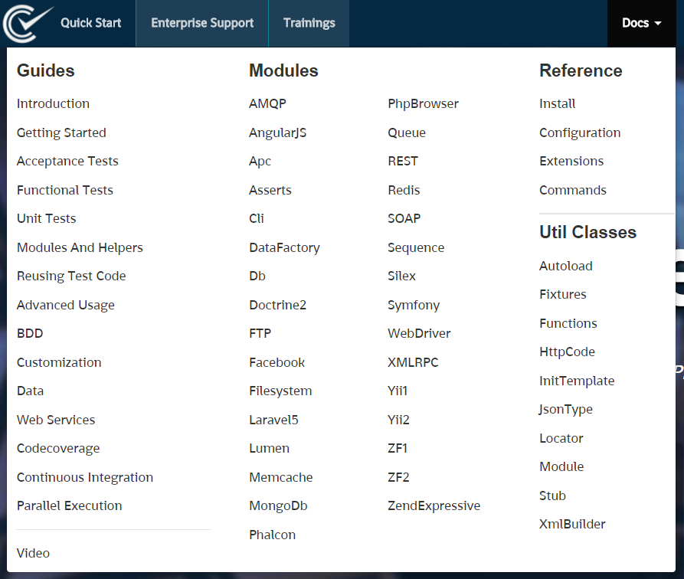
Notes:
Ето и какви предимства ви дава Codeception.
Документацията е направена така, че лесно да започнете работа, но и за в бъдещете да намерите всичко необходимо на сайта им.
Понеже е BDD и всички тестове са с подобна структура изучаването му е лесно и интуитивно дори за младши програмисти. И чрез следване стъпките може да си напишите първите тестове за вашата апликация.
Има интеграция с повечето известни фреймуъркове. За да може по-лесно да симулирате дадени действия и директно да работите по начин ,които е най-лесен.
Може да пишете и phpUnit тестове само ако сте всикнали, но може и да ги надградите..
Лесно се автоматизира, дали през Continious integration ще се изпълняват или кат git pre-commit. Аз правя и 2-те, е мнгоо удобно.
И няма друго. Така покривате 100% от тестовете и кода ви може да бъде тестван по всякакъв начин. Въпреки, че 100% никога не е нужно.

Slide 7
Инсталация + composer install or phar
Codeception.yml
actor: Tester coverage: enabled: true include: - app/Http/* - app/Post.php - app/User.php exclude: - app/Http/routes.php - app/Http/Kernel.php paths: tests: tests log: tests/_output data: tests/_data helpers: tests/_support settings: bootstrap: _bootstrap.php colors: true memory_limit: 1024M modules: config: Db: dsn: '' user: '' password: '' dump: tests/_data/dump.sql
“codecept build”
“codecept run”
(локално от vendor/bin/codecept)

Slide 8
Acceptance + конфигурация
actor: AcceptanceTester modules: enabled: - PhpBrowser: url: http://localhost/ - \Helper\Acceptance - Sequence
actor: AcceptanceTester modules: enabled: - WebDriver: url: http://localhost/ browser: chrome - \Helper\Acceptance - Sequence

Slide 9
Acceptance + Директен пример
$I = new AcceptanceTester($scenario); $I->amOnPage('/register'); $I->see('Name'); $I->see('Confirm Password'); $I->see('Register'); $I->fillField('name', 'Ivelin'); $I->fillField('email', 'ibpavlov'.sq().'@mailinator.com'); $I->fillField('password', 'qwerty'); $I->fillField('password_confirmation', 'qwerty'); $I->click('Register', 'button'); $I->see('Hello world!'); $I->see('Logged in'); $I->see('Logout');

Slide 10
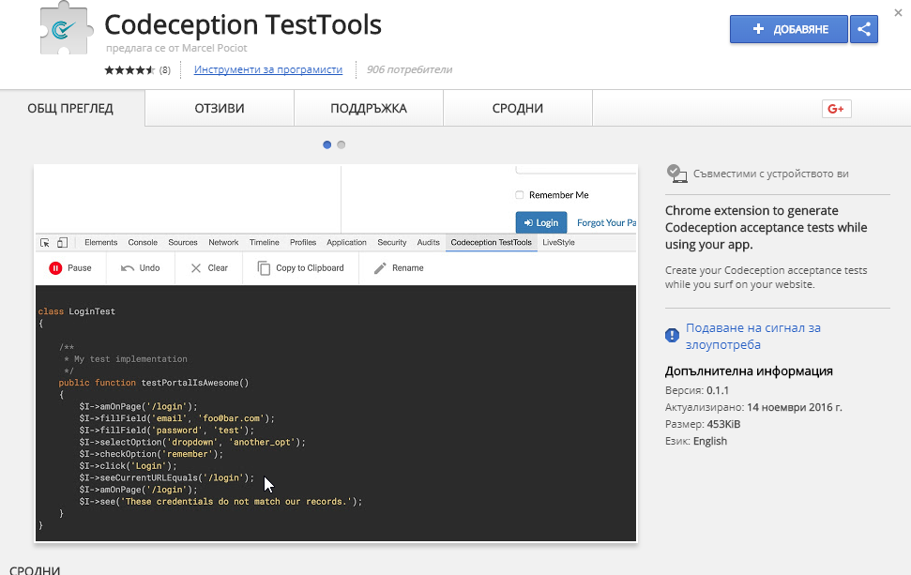
Notes:
Ето и какви предимства ви дава Codeception.
Документацията е направена така, че лесно да започнете работа, но и за в бъдещете да намерите всичко необходимо на сайта им.
Понеже е BDD и всички тестове са с подобна структура изучаването му е лесно и интуитивно дори за младши програмисти. И чрез следване стъпките може да си напишите първите тестове за вашата апликация.
Има интеграция с повечето известни фреймуъркове. За да може по-лесно да симулирате дадени действия и директно да работите по начин ,които е най-лесен.
Може да пишете и phpUnit тестове само ако сте всикнали, но може и да ги надградите..
Лесно се автоматизира, дали през Continious integration ще се изпълняват или кат git pre-commit. Аз правя и 2-те, е мнгоо удобно.
И няма друго. Така покривате 100% от тестовете и кода ви може да бъде тестван по всякакъв начин. Въпреки, че 100% никога не е нужно.

Slide 11
API suite + конфигурация
class_name: ApiTester modules: enabled: - Helper\Api - Asserts - REST: depends: Laravel5 - Laravel5: environment_file: .env.testing - Sequence

Slide 12
API suite + конфигурация
class_name: ApiTester modules: enabled: - Helper\Api - Asserts - REST: depends: Laravel5 - Laravel5: environment_file: .env.testing - Sequence

Slide 13
API suite + RestCest Class
/** * @return array */ protected function endpoints() { return [ ['endpoint' => 'posts'], ['endpoint' => 'users'], ['endpoint' => 'comments'], ['endpoint' => 'pages'], //... ['endpoint' => 'etc'], ]; }

Slide 14
API suite + RestCest Class
/** * @param \ApiTester $I * @return mixed */ private function authenticate(\ApiTester $I) { $user = factory(\App\User::class)->create(); $I->haveHttpHeader("token", $user->getToken()); return $user; }

Slide 15
API suite + RestCest Class
/** * @dataprovider endpoints */ public function testListForbidden(\ApiTester $I, \Codeception\Example $example) { $I->sendGet('/api/'.$example['endpoint']); $I->seeResponseCodeIs(HttpCode::FORBIDDEN); $I->seeResponseIsJson(); } /** * @before authenticate * @dataprovider endpoints */ public function testList(\ApiTester $I, \Codeception\Example $example) { $I->sendGet('/api/'.$example['endpoint']); $I->seeResponseCodeIs(HttpCode::OK); $I->seeResponseIsJson(); }

Slide 16
Functional
class_name: FunctionalTester modules: enabled: - Helper\Functional - Asserts - REST: depends: Laravel5 - Laravel5: environment_file: .env.testing - Mockery

Slide 17
Functional
/** @var \Codeception\Scenario $scenario */ $I = new FunctionalTester($scenario); $I->wantTo('register a user'); $I->amOnPage('/register'); $I->fillField('name', 'John Doe'); $I->fillField('email', 'example@example.com'); $I->fillField('password', 'password'); $I->fillField('password_confirmation', 'password'); $I->click('button[type=submit]'); $I->amOnPage('/'); $I->seeRecord('users', ['email' => 'example@example.com']); $I->seeAuthentication();

Slide 18
Unit Suite
class_name: UnitTester modules: enabled: - Asserts - \Helper\Unit - Laravel5: environment_file: .env.testing - Mockery

Slide 19
Unit Suite - Cept
class ToUppercase implements StringConverter { /** * @param $string * @return string */ public function convert($string) { return strtoupper($string); } }
$I = new \UnitTester($scenario); $toUppercase = new \App\Test\ToUppercase(); $result = $toUppercase->convert("hello"); $I->assertEquals("HELLO", $result);

Slide 20
Unit Suite – Cest with Mockery
class PostsController extends Controller { protected $post; private $responseFactory; public function __construct(Post $post, ResponseFactory $responseFactory) { $this->post = $post; $this->responseFactory = $responseFactory; } public function index() { $posts = $this->post->all(); return $this->responseFactory->json($posts); } public function store(PostStoreRequest $request) { $post = $this->post->create($request->all()); return $this->responseFactory->json($post, 201); }
}

Slide 21
class PostsControllerCest { private $postsController; private $postMock; private $responseFactoryMock; public function _before() { $this->postMock = \Mockery::mock(Post::class); $this->responseFactoryMock = \Mockery::mock(ResponseFactory::class); $this->postsController = new PostsController($this->postMock, $this->responseFactoryMock); } public function testIndex(\UnitTester $I) { $this->postMock->shouldReceive('all')->once()->andReturn([]); $this->responseFactoryMock->shouldReceive('json')->once()->andReturn([]); $response = $this->postsController->index(); $I->assertEquals([], $response); } public function testPost(\UnitTester $I) { $postStoreRequestMock = \Mockery::mock(PostStoreRequest::class); $postStoreRequestMock->shouldReceive('all')->once()->andReturn([]); $this->postMock->shouldReceive('create')->once()->andReturn([]); $this->responseFactoryMock->shouldReceive('json')->once()->andReturn([]); $response = $this->postsController->store($postStoreRequestMock); $I->assertEquals([], $response); } }

Slide 22
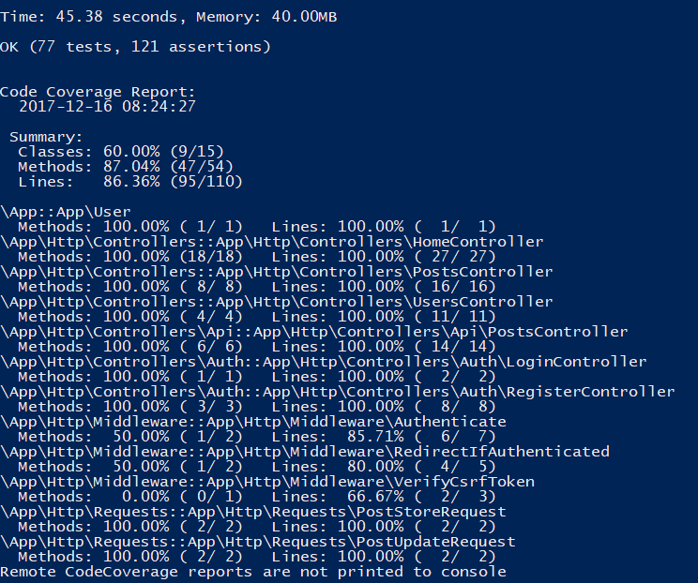

Slide 23
Качествен код + 100% coverage
Автоматизиран процес на работа
Четим код
Тестван код
Откриване на грешки
Покриване на спецификации
Подсигуряване, че бъг няма да се появи пак
60% е допустимо за самия код

Slide 24
Линкове
Codeception Documentation: http://codeception.com/docs/
Всички примери от слайдовете и още примери: https://github.com/ibpavlov/codeception-laravel5-sample
Приложението за Chrome: https://chrome.google.com/webstore/detail/codeception-testtools/jhaegbojocomemkcnmnpmoobbmnkijik
RuseConf: http://ruseconf.com/archive/2017

Slide 25
Въпроси?

Slide 26
Благодаря за вниманието!

